Slide 1
Sprint review 0
Matthijs ‘t Hart, Jamie Baaij, Dax Visser, Kyrill Kriek
Floating Farm

Slide 2

Inhoud
Afgelopen Sprint
Demo’s
Voortgang user stories
Retrospective
Volgende Sprint

Slide 3
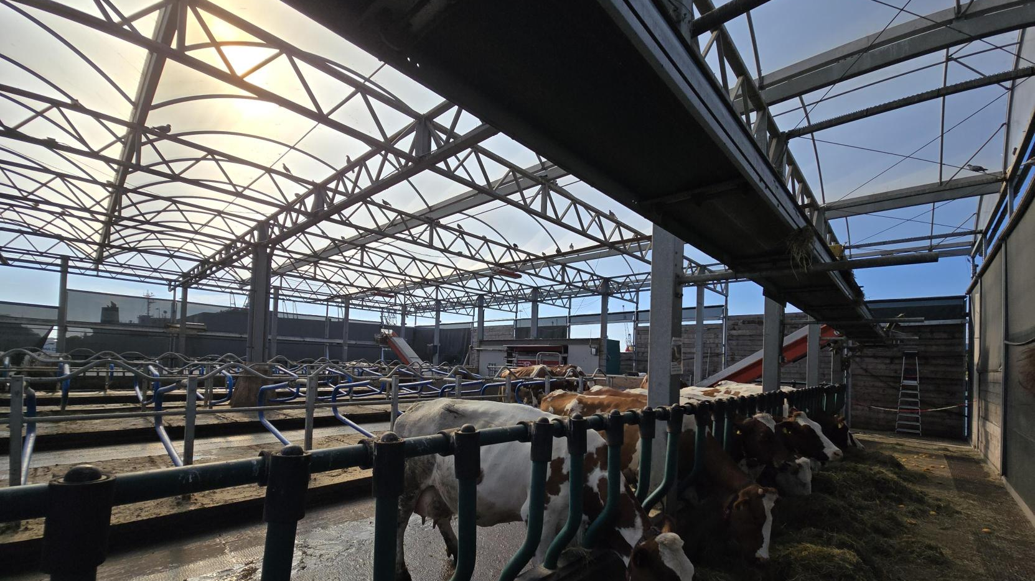
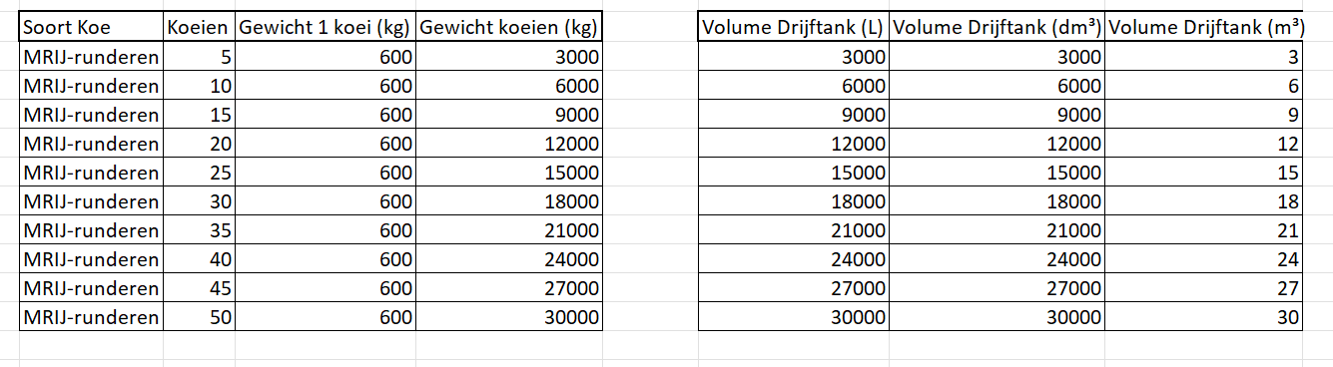
Afgelopen Sprint
Meeting opdrachtgever
Product Backlog
Probleemomschrijving
Requirements opstellen
Onderzoeken benodigde kracht voor verplaatsing

Slide 4
Demo(‘s)
Accelerometer voor positiebepaling + kleinschaals platform

Slide 5
Dit is nog niet klaar, maar…
Requirements opstellen

Slide 6
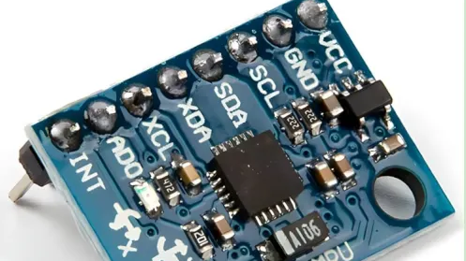
Afgemaakte User Stories
“Als systeem wil ik sensordata waterpas hebben, zodat ik altijd nauwkeurige en realistische lezingen krijg.”

Slide 7
retrospective
Teamwork - communicatie
Taakverdeling
Tijdsindeling

Slide 8
Volgende Sprint
Onderzoeken manieren hoogteverplaatsing boerderij
Pompen onderzoeken
Schaalmodel uitbreiden
Waterdichtheid onderzoeken

Slide 9
Vragen?

